Slide 1

VAII cvičenie 2
6UI0012 Vývoj aplikácií pre internet a intranet šk. rok 2023/24
2
doc. Ing. Patrik Hrkút, PhD.
Ing. Matej Meško, PhD.
Ing. Michal Ďuračík, PhD.

Slide 2
Náplň cvičenia
Vypracujte úlohy, ktoré nájdete v repozitári:
https://github.com/thevajko/cv-02

Slide 3

Obloha – úloha

Slide 4
Obloha – analýza zadania
Aká má byť HTML štruktúra?
Ako zobraziť oblohu, aby spĺňala zadanie?
Ako môžem pomocou CSS umiestňovať elementy na rôzne pozície?

Slide 5
Obloha – postup
Zobrazte obrázok oblohy na celu stránku
Zobrazte v pravom dolnom rohu vtáka
Zobrazte všetkých vtákov
Zobrazte slnko
Musí byť naozaj v strede.

Slide 6
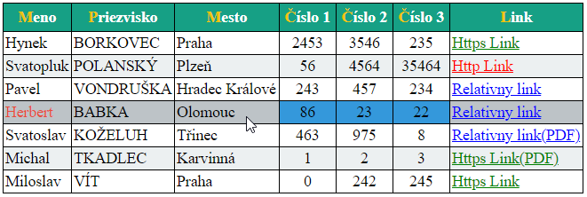
Selektory
Vypracujte druhé zadanie postupne podľa jednotlivých krokov.

